Slide 1
БЮДЖЕТ ДЛЯ ГРАЖДАН
Проект бюджета муниципального образования Коломяги
на 2025 год и плановый период 2026-2027 гг.

Slide 2
введение
Уважаемые жители муниципального образования Коломяги!
Представляем Вашему вниманию «Бюджет для граждан», который познакомит Вас с бюджетной политикой муниципального образования муниципальный округ Коломяги на 2025 год и плановый период 2026 и 2027 годов.
«Бюджет для граждан» разработан для информирования граждан (заинтересованных пользователей) в доступной и прозрачной форме о бюджете, о планировании и исполнении расходов бюджета. Вы ознакомитесь с задачами и приоритетными направлениям бюджетной политики муниципального образования муниципальный округ Коломяги, основными условиями формирования и исполнения бюджета, источниками дохода бюджета, а так же планируемыми и достигнутыми результатами использования бюджетных ассигнований.

Slide 3
Глоссарий. Бюджетная система РФ
Бюджетная система РФ является трёхуровневой:
1 уровень – федеральный бюджет и бюджеты государственных внебюджетных фондов;
2 уровень – бюджеты субъектов РФ и бюджеты территориальных государственных внебюджетных фондов;
3-й уровень — местные бюджеты.
Местный бюджет – форма образования и расходования денежных средств, предназначенных для финансового обеспечения задач и функций органов местного самоуправления

Slide 4
Глоссарий. Местный бюджет
Местный бюджет – план доходов и расходов муниципального образования на определенный период
Каждое муниципальное образование имеет собственный бюджет, который состоит из доходной и расходной частей. Они формируются по статьям единой бюджетной классификации, установленной Бюджетным кодексом Российской Федерации.
Одной из основных целей составления бюджета муниципального образования является обеспечение соответствия расходов бюджета его доходам.
Сбалансированность местных бюджетов – это основной принцип бюджетной политики, который предполагает соответствие запланированных бюджетных расходов запланированному объему бюджетных доходов и поступлений
Сбалансированный бюджет означает, что расходы равны доходам.
Если доходная часть превышает расходную часть, то такой бюджет называется профицитным
Если доходная часть меньше расходной, то такой бюджет называется дефицитным

Slide 5
Глоссарий. Бюджетный процесс
Бюджетный процесс – это комплекс действий:
разработка прогноза социально-экономического развития муниципального образования и муниципальных программ для составление местного бюджета
рассмотрение проекта и утверждение местного бюджета, опубликование постановления муниципального совета об утверждении местного бюджета
исполнение местного бюджета
внесение изменений и дополнений в местный бюджет в процессе его исполнения
составление отчета об исполнении местного бюджета
бюджетный контроль (осуществляется на всех этапах)

Slide 6
Глоссарий. Доходы/расходы
ДОХОДЫ
Источники формирования доходной части:
Налоговые доходы включают налоги на доходы.
Неналоговые доходы включают поступления от уплаты штрафов и санкции.
Безвозмездные поступления от других уровней бюджетной системы Российской Федерации (дотации, субвенции, субсидии, иные межбюджетные трансферы):
Дотации – предоставляются без целевого назначения;
Субвенции – на определенные цели;
Субсидии – на определенные цели на условиях софинансирования.
РАСХОДЫ
Виды расходов:
Содержание и обеспечение деятельности муниципального образования;
Защита населения и территории от ЧС;
Национальная экономика (трудоустройство несовершеннолетних граждан, размещение ИДН);
Благоустройство территории;
Охрана окружающей среды;
Образование (обучение и повышение квалификации, военно-патриотическое воспитание);
Организация и проведение досуговых мероприятий для населения;
Социальная политика;
Физкультура и спорт;
Средства массовой информации.

Slide 7
Характеристика мо коломяги
Внутригородское муниципальное образование города федерального значения Санкт-Петербурга муниципальный округ Коломяги входит в состав Приморского района
Санкт-Петербурга.
На территории муниципального образования расположены Орловский и Шуваловский карьеры, Новоорловский лесопарк, Графский пруд с усадьбой Орлово-Денисовых.
Население округа – 119292 человек
Площадь округа – 2646 гектар

Slide 8
Основные показатели

Slide 9
Структура доходов местного бюджета
2025 год
2026 год
2027 год
Безвозмездные поступления от других уровней бюджетной системы Российской Федерации:
Дотации – предоставляются без целевого назначения (на выравнивание бюджетной обеспеченности из бюджета Санкт-Петербурга)
Субвенции – на определенные цели (на выполнение передаваемых полномочий)

Slide 10
Структура расходов местного бюджета
2025 год
2026 год
2027 год

Slide 11
Основные направления работы: благоустройство
В 2025 году, в рамках благоустройства территории округа, планируется:
Ремонт покрытий на внутриквартальных территориях - 6100 кв.м.
Проведение санитарных рубок– 70 единиц
Содержание детских и спортивных площадок
Нанесение эксплуатационной маркировки в ЖК «Шуваловский»

Slide 12
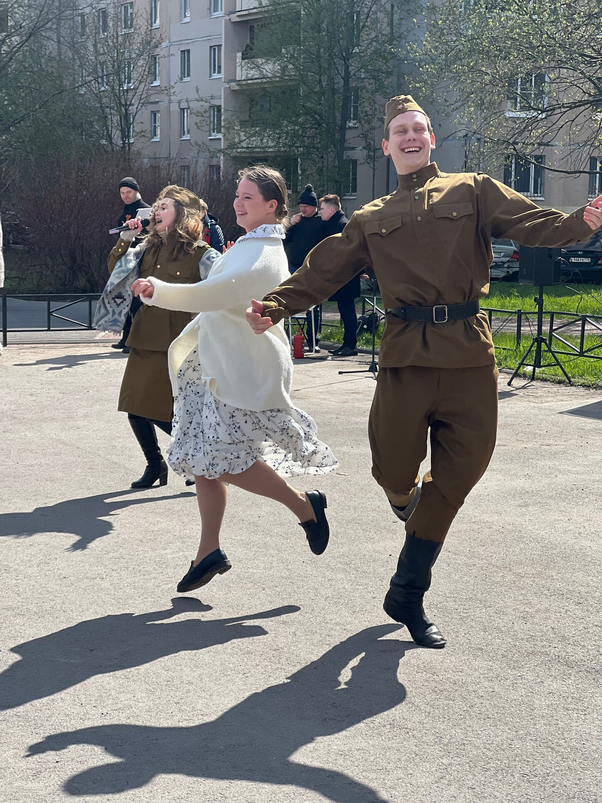
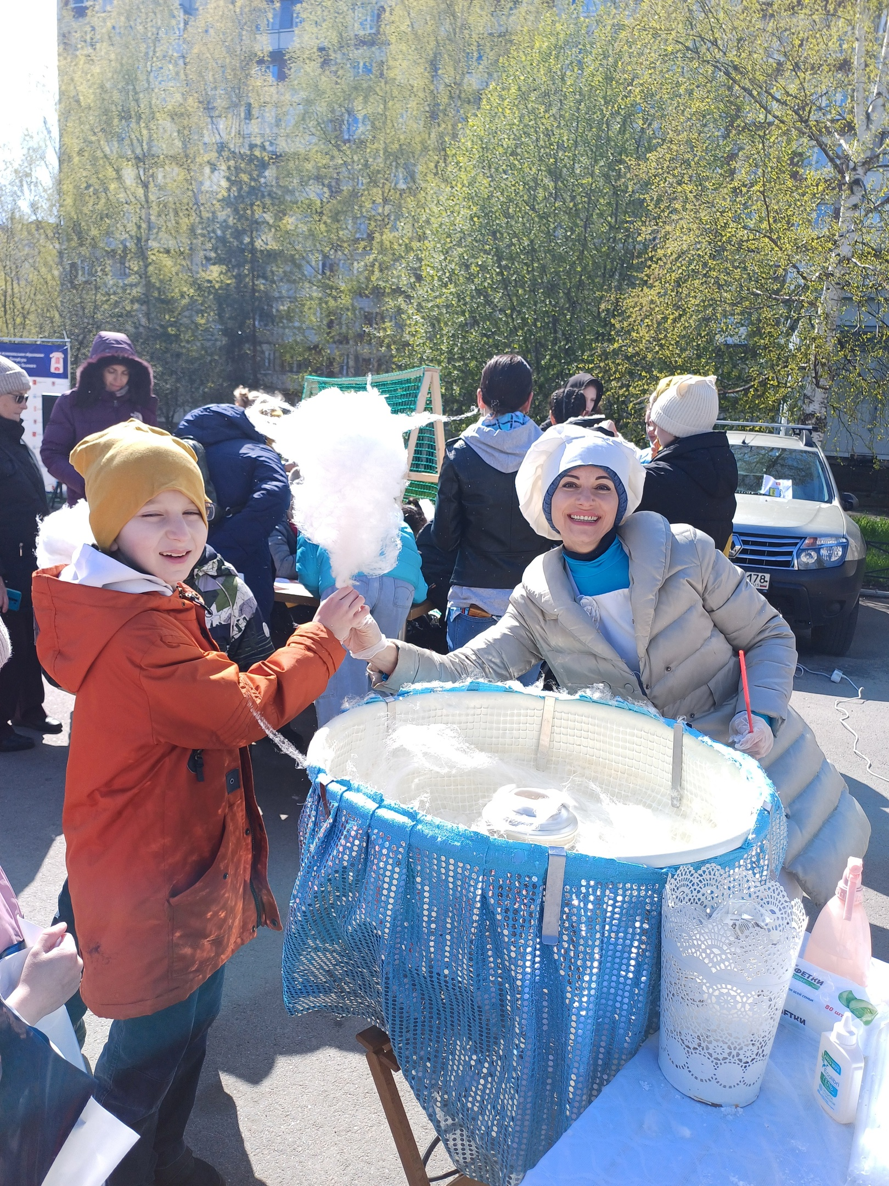
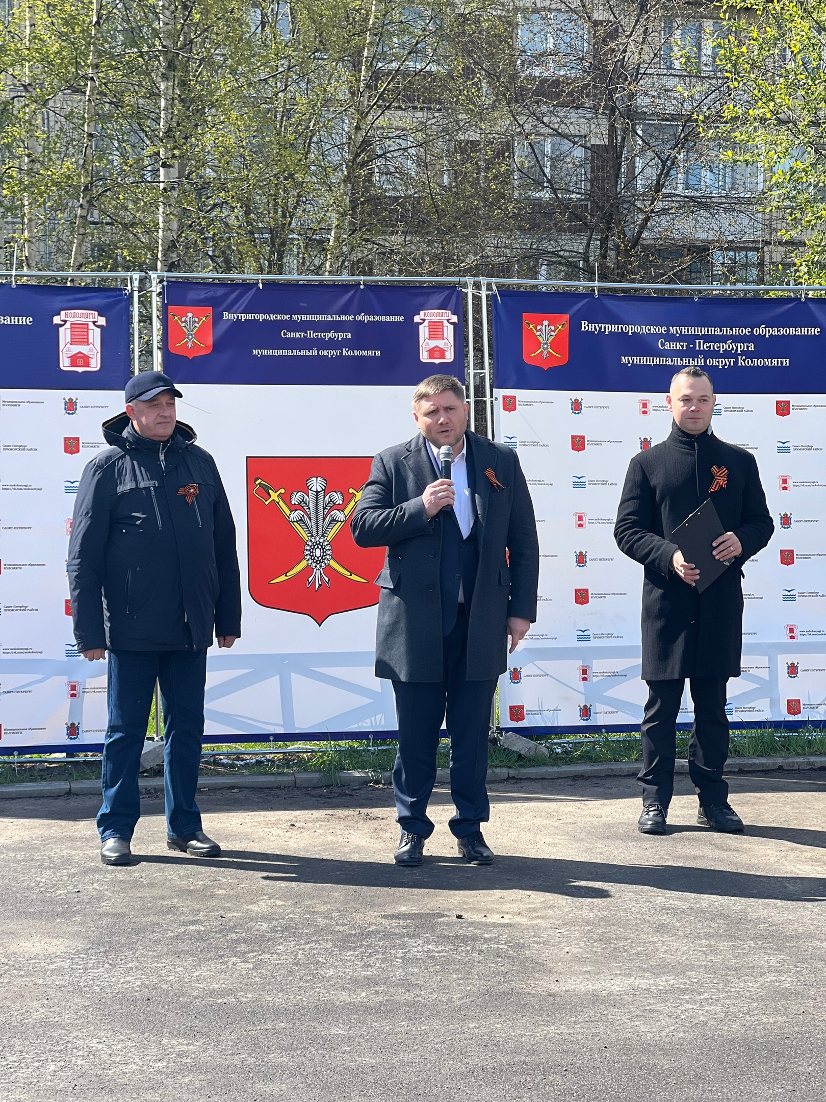
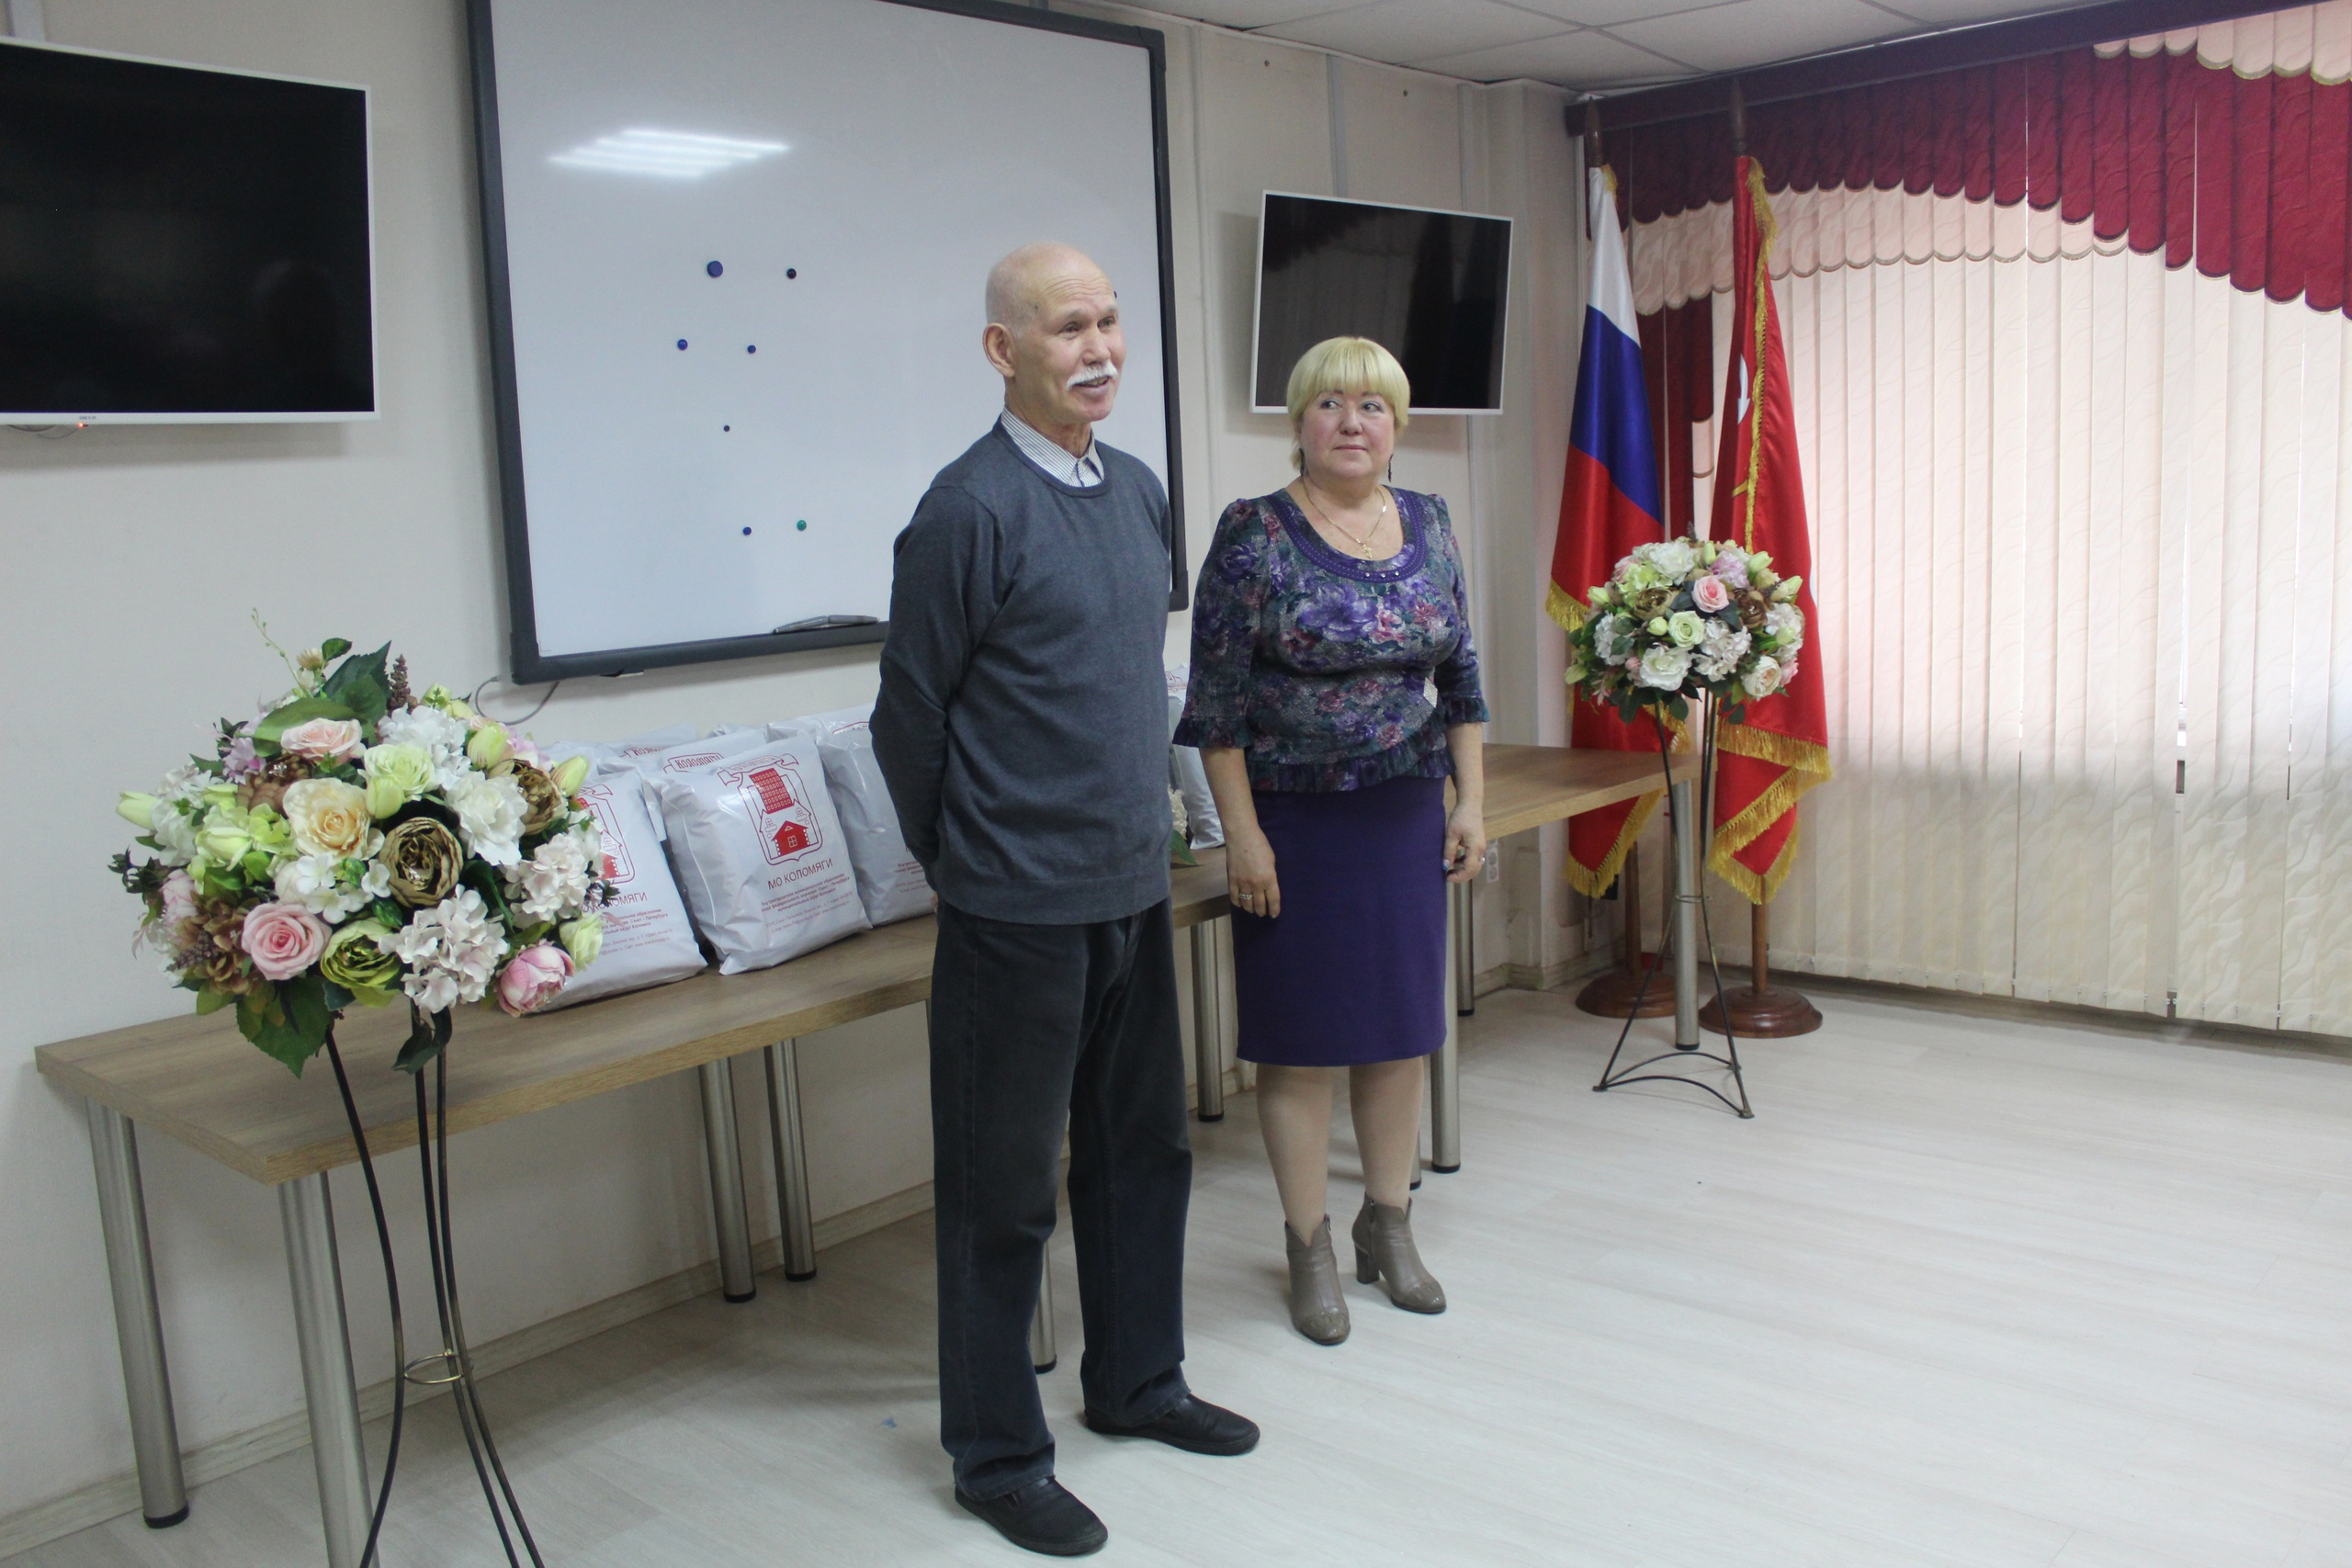
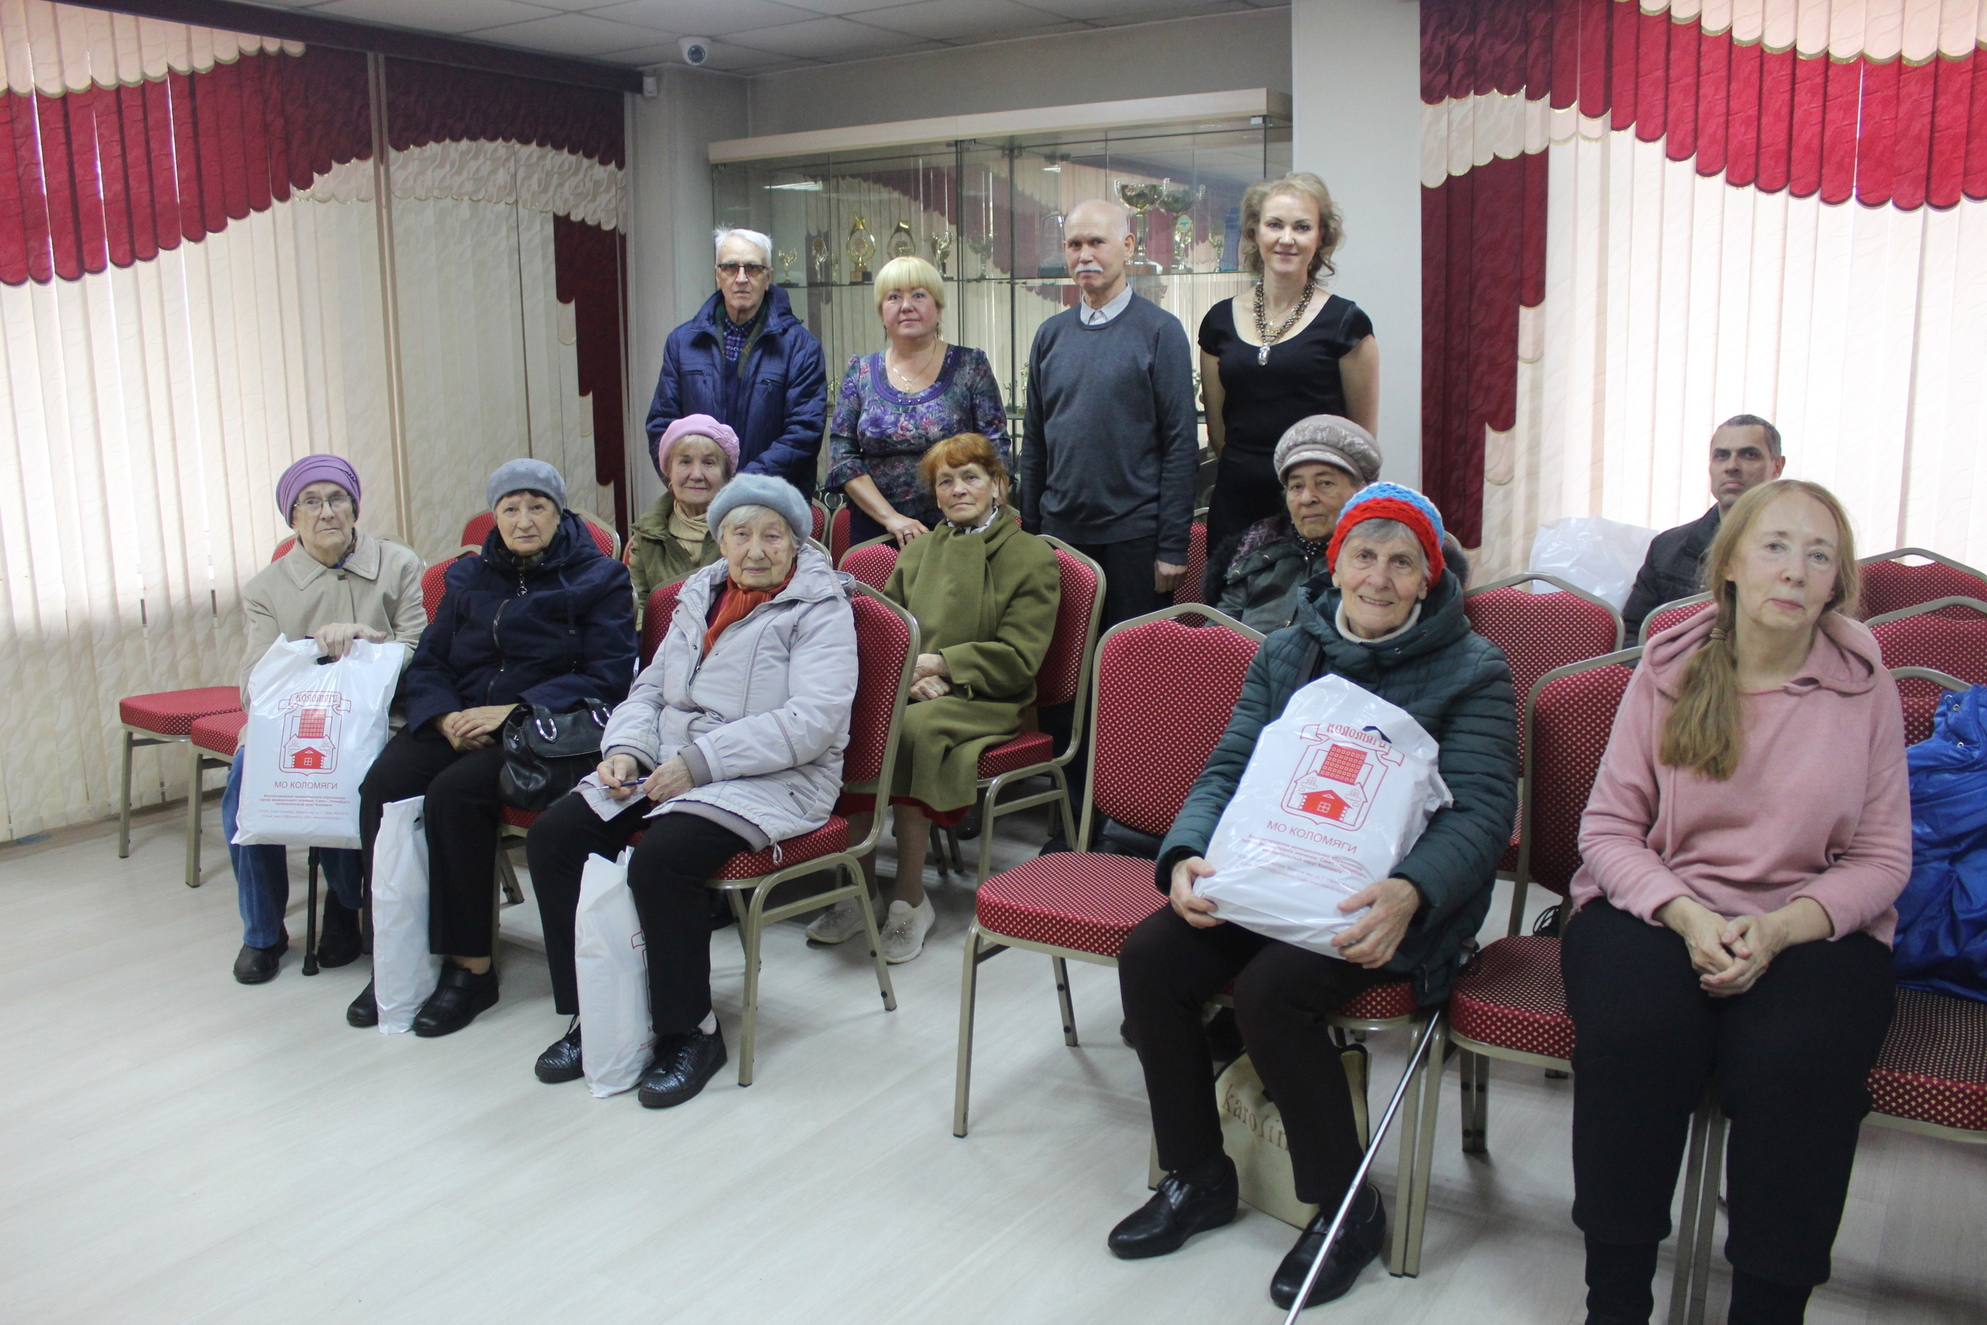
Основные направления работы. Праздники/традиции
В 2025 году, в рамках проведения праздничных мероприятий для жителей округа, планируется:
Участие в организации и проведении мероприятий,
посвященных празднованию Дня Победы.
Участие в организации и проведении мероприятия,
посвященного Дню освобождения узников
Концлагерей.

Slide 13
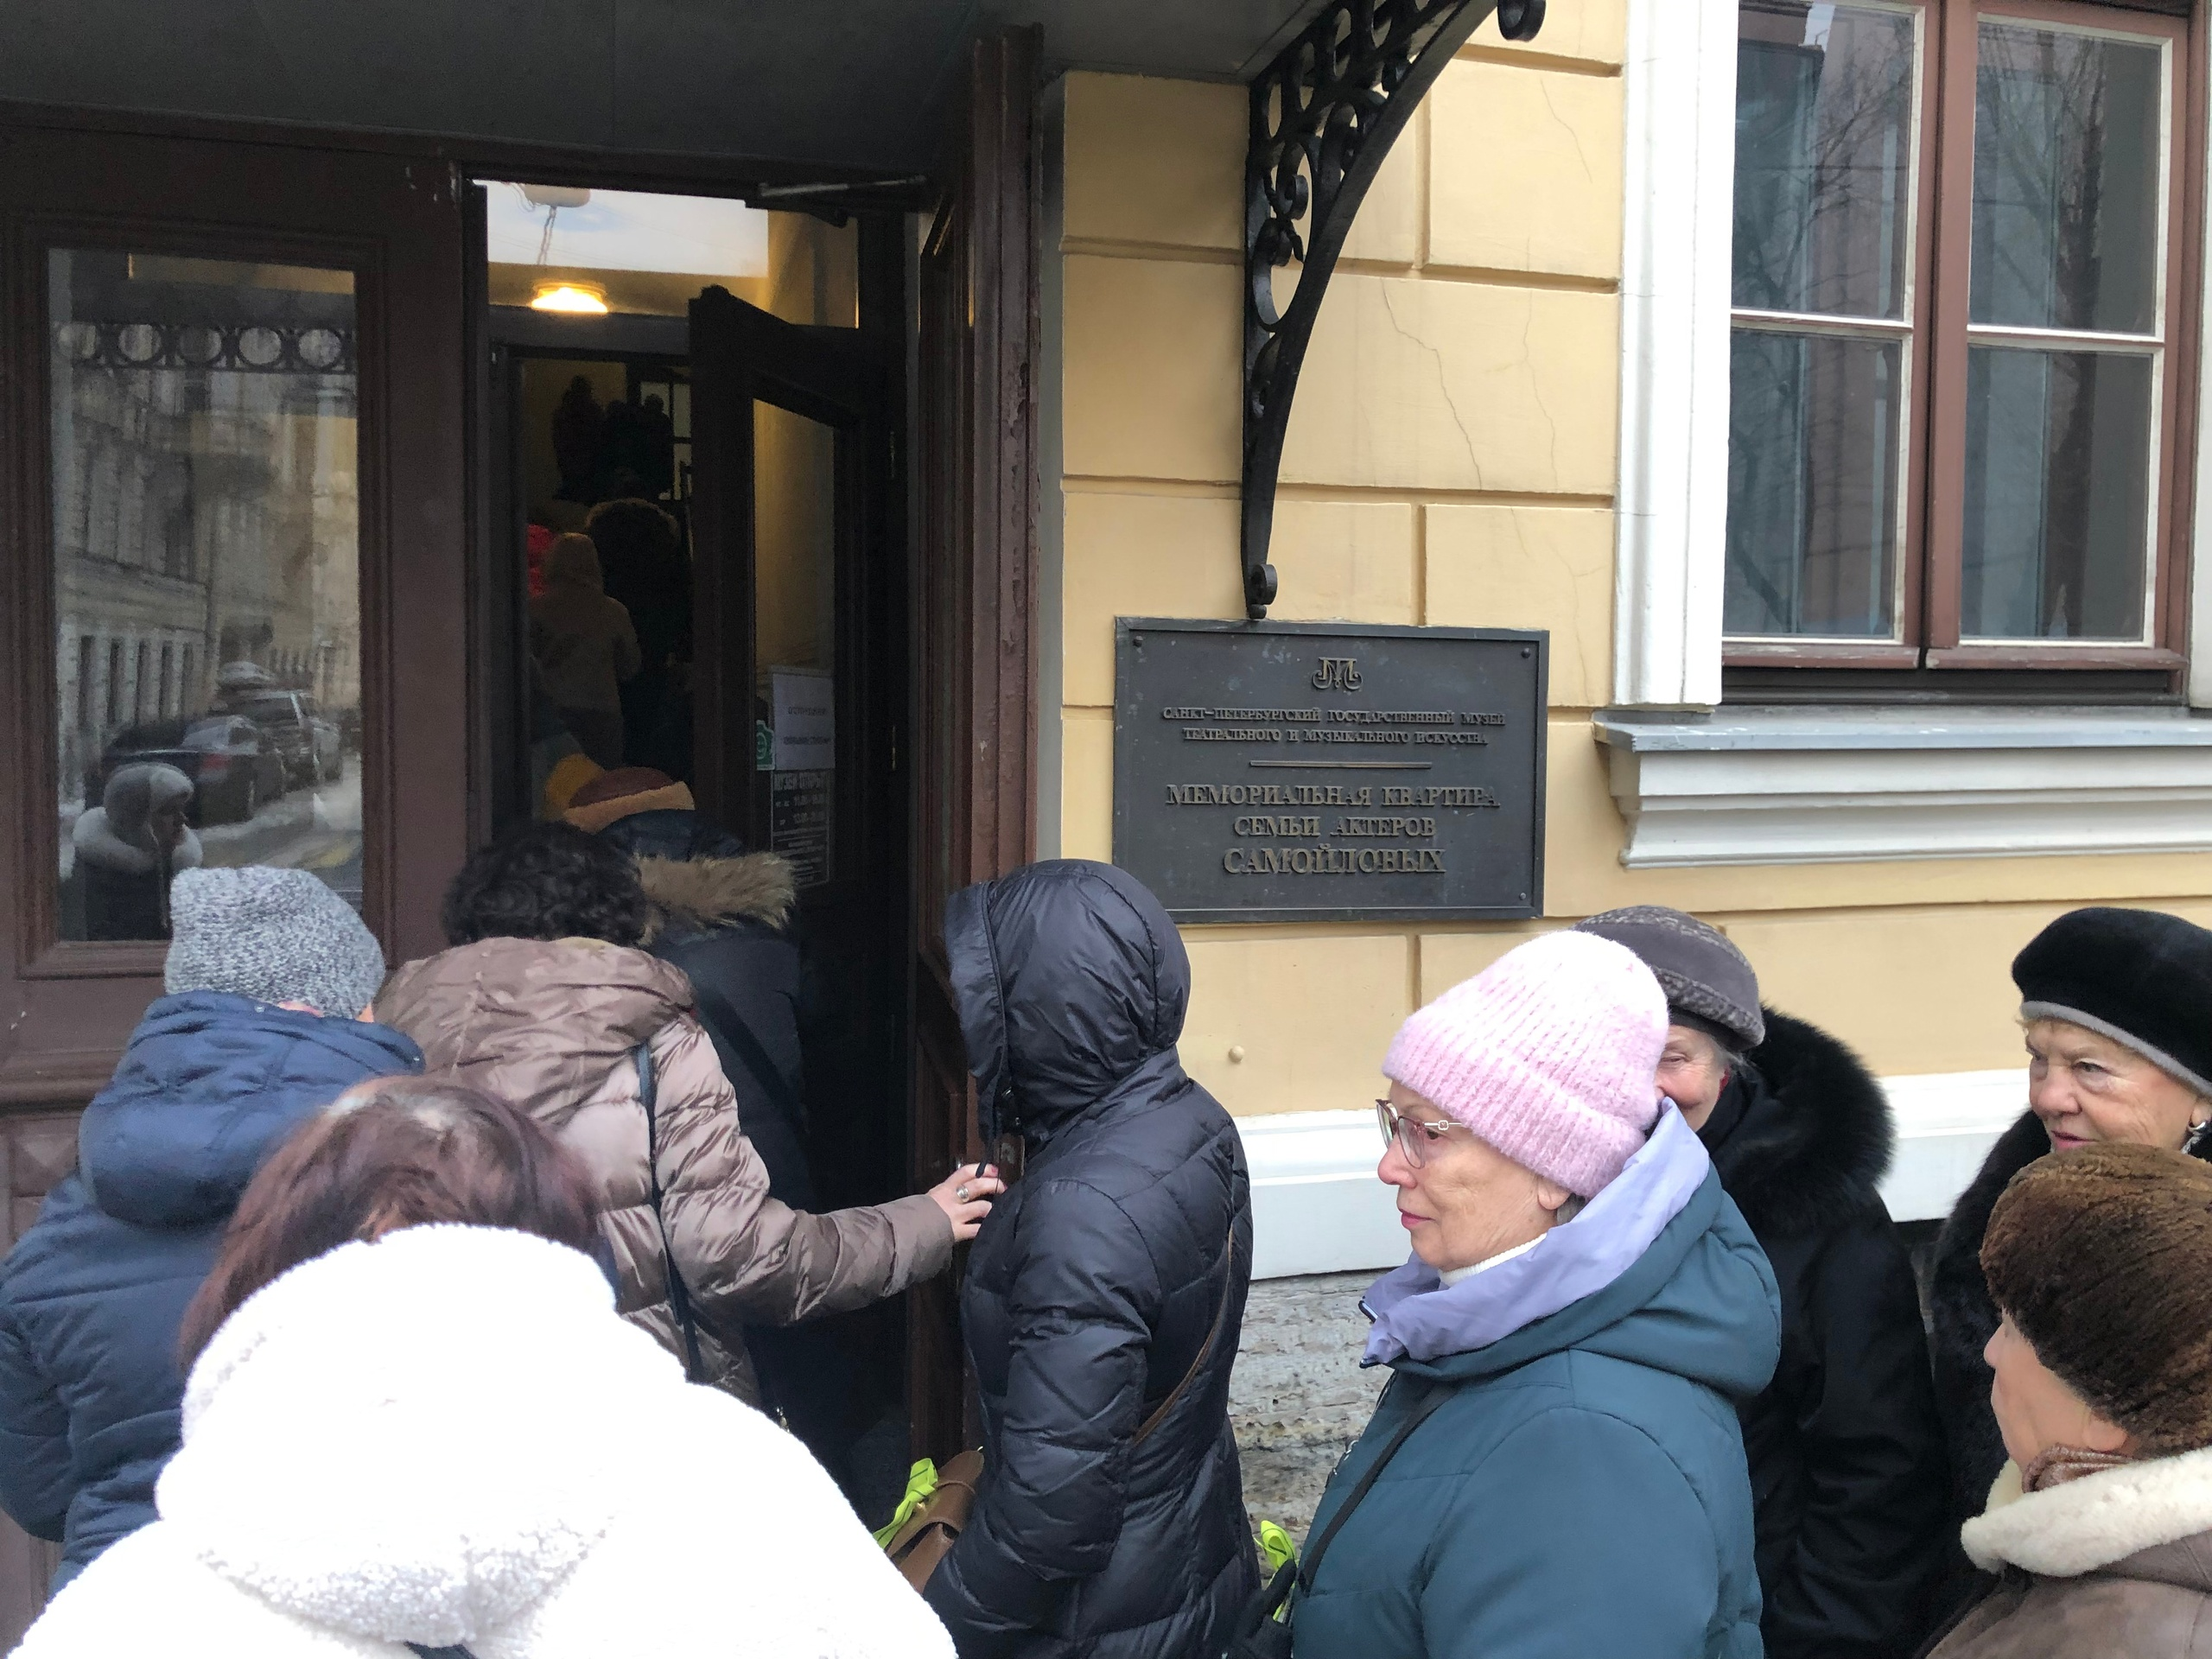
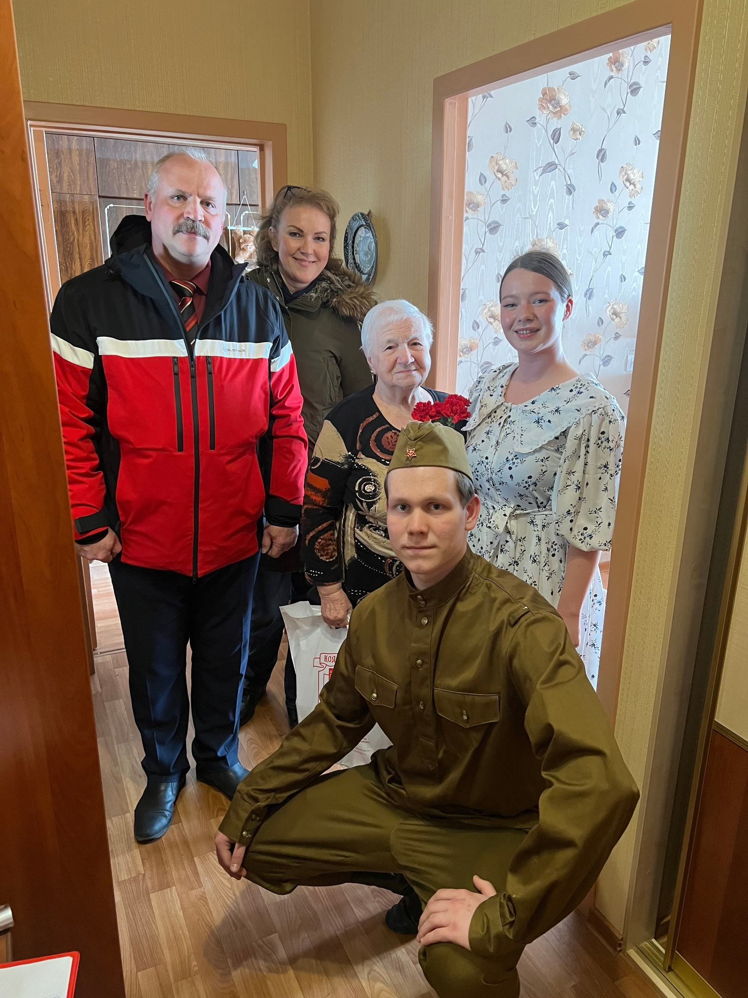
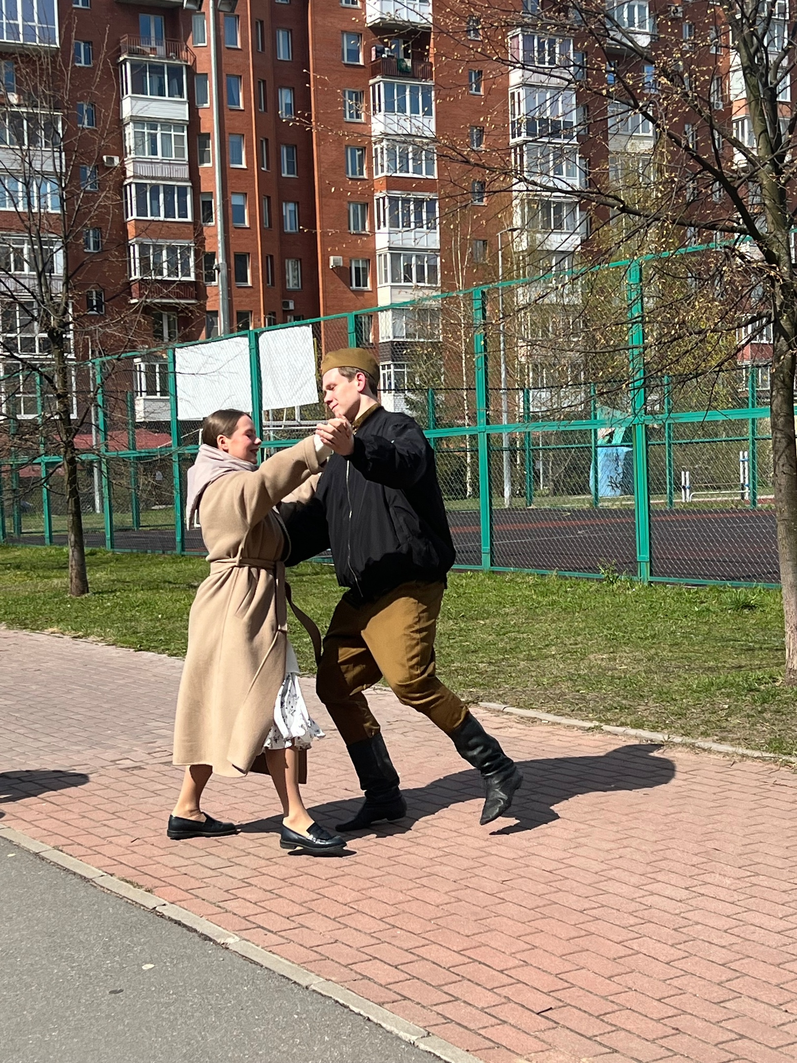
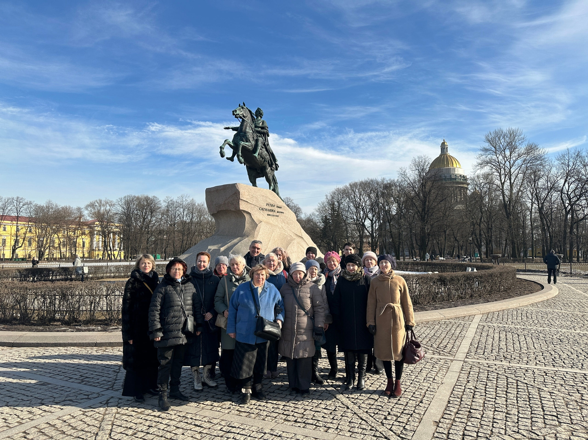
Основные направления работы: досуг
В 2025 году, в рамках проведения досуговых мероприятий для жителей округа, планируется:
18 выездных мероприятий для жителей округа, постоянно зарегистрированных на территории МО Коломяги
Организация и поздравление ветеранов и жителей блокадного Ленинграда с юбилейными днями рождения, постоянно зарегистрированных на территории МО Коломяги
Организация и проведение праздника «День Двора»
Организация посещения театров/кинотеатров/концертных залов Санкт-Петербурга

Slide 14
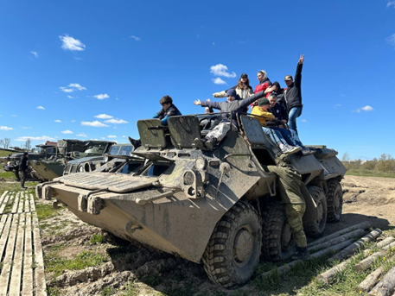
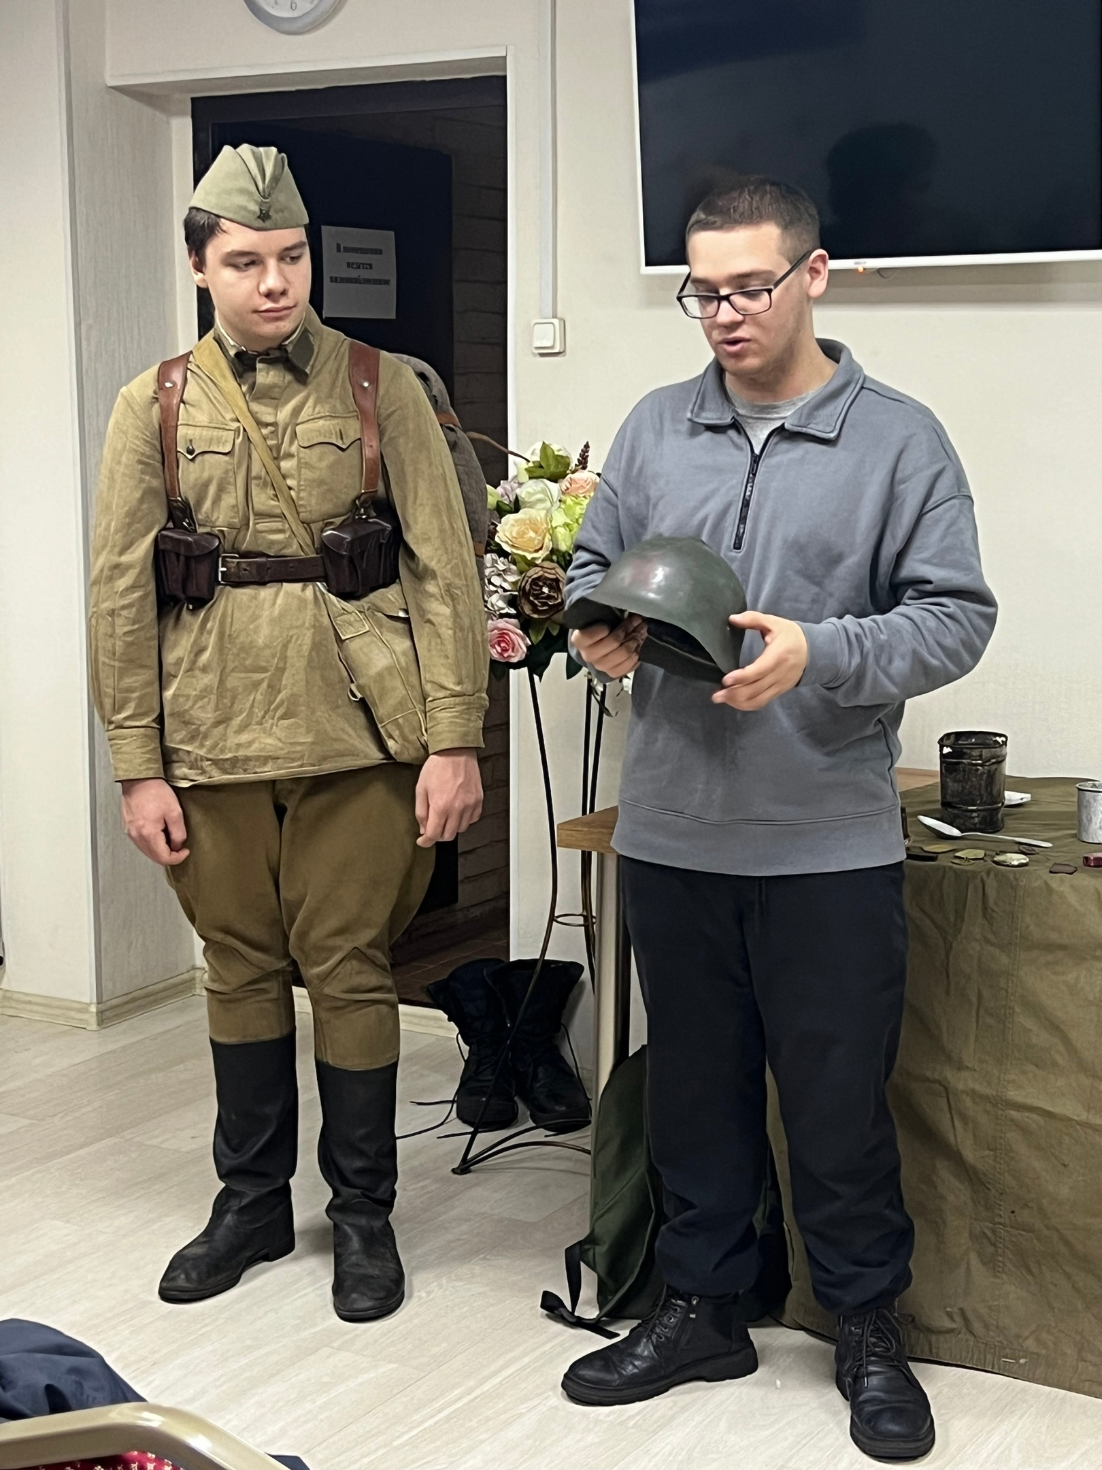
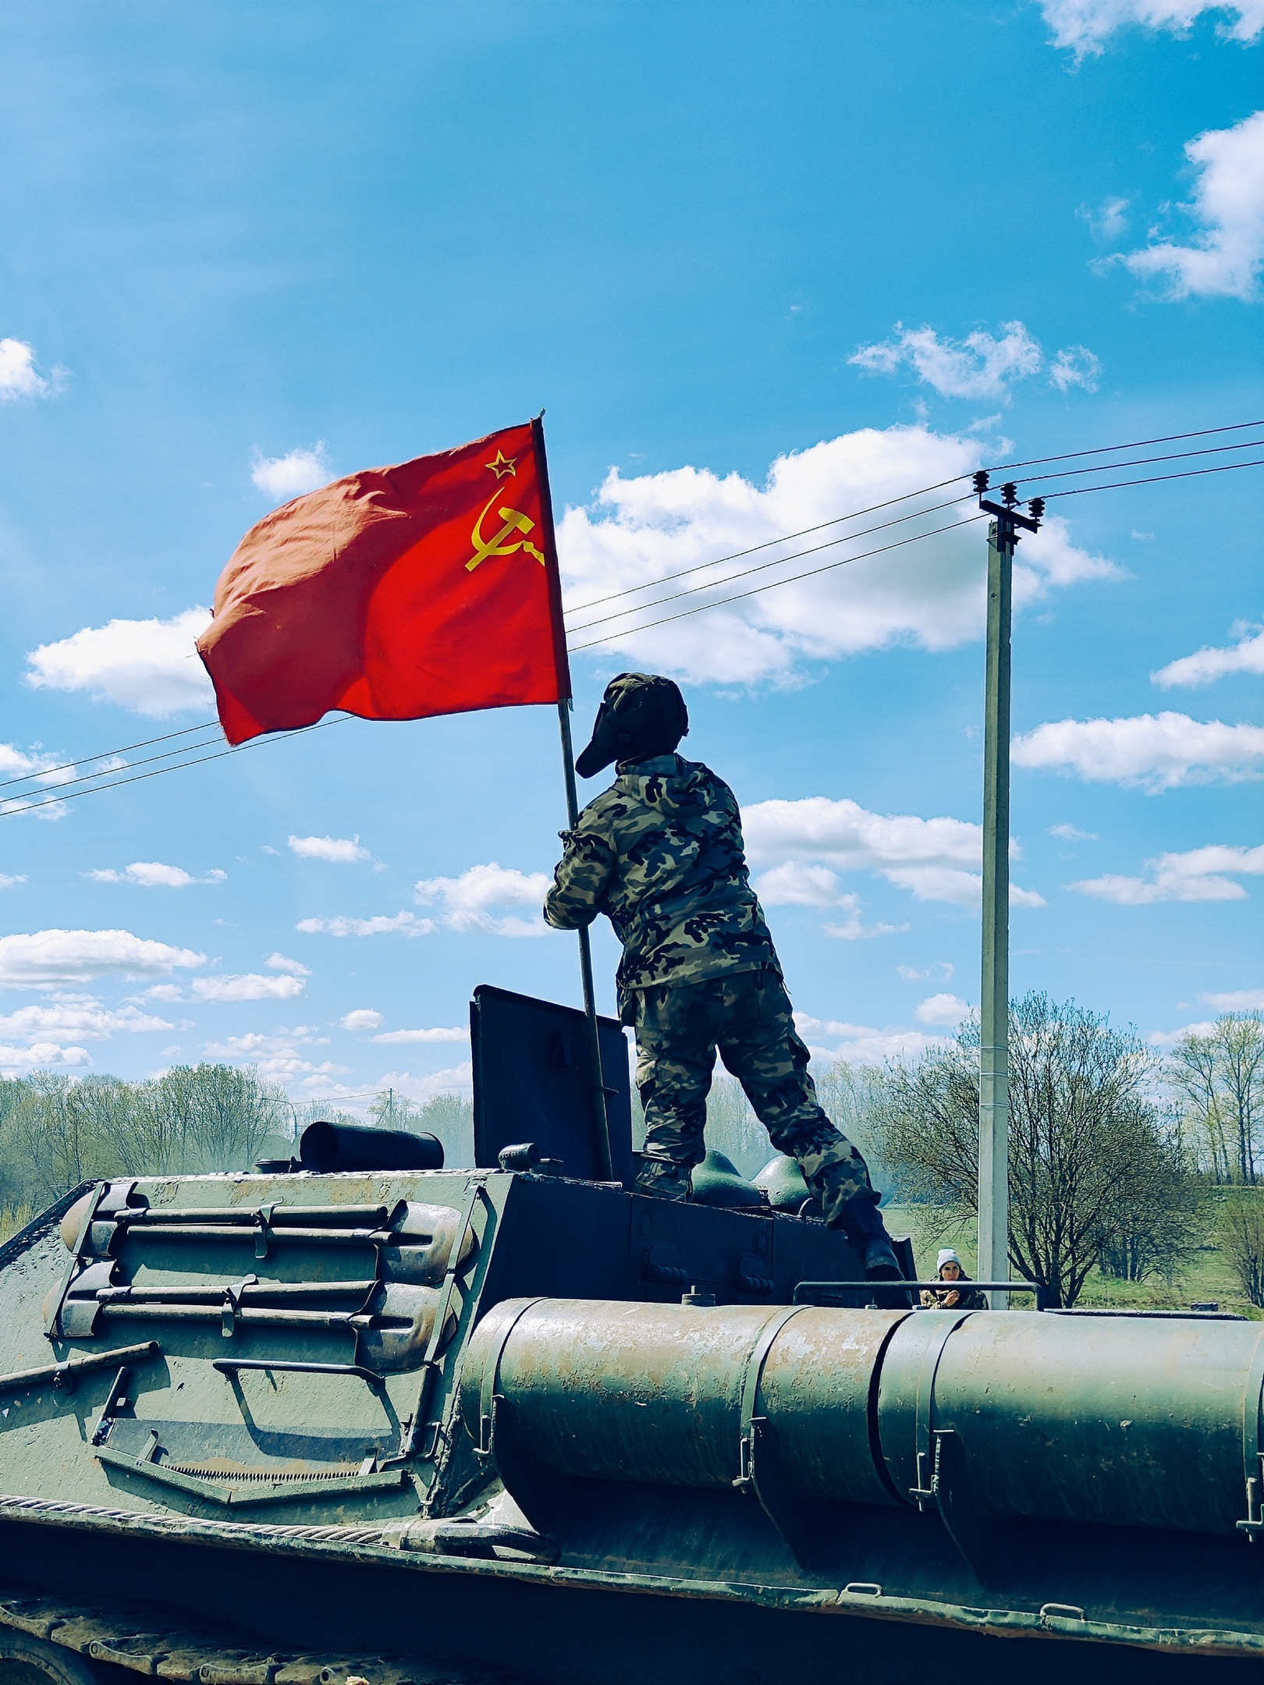
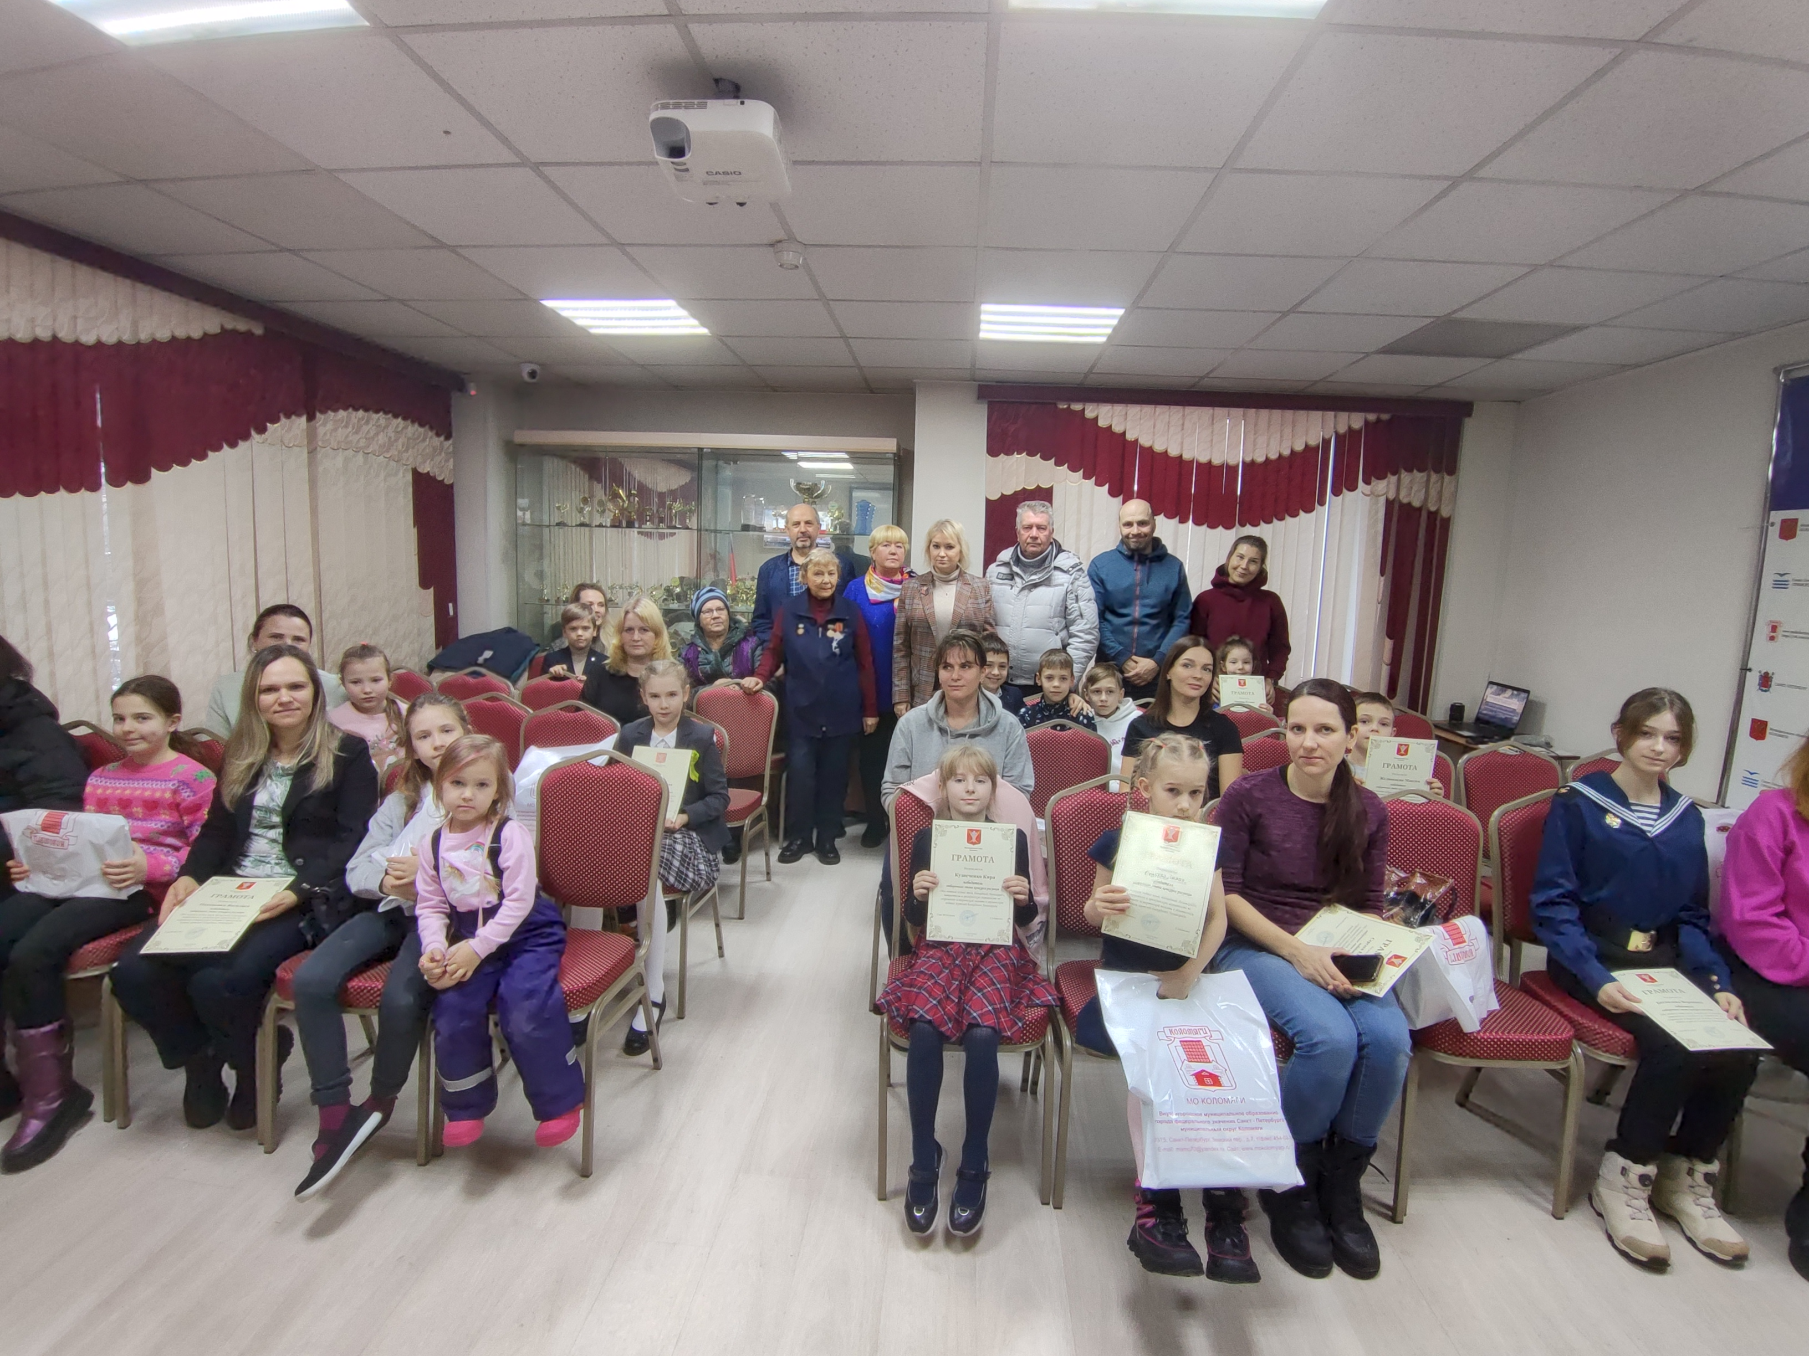
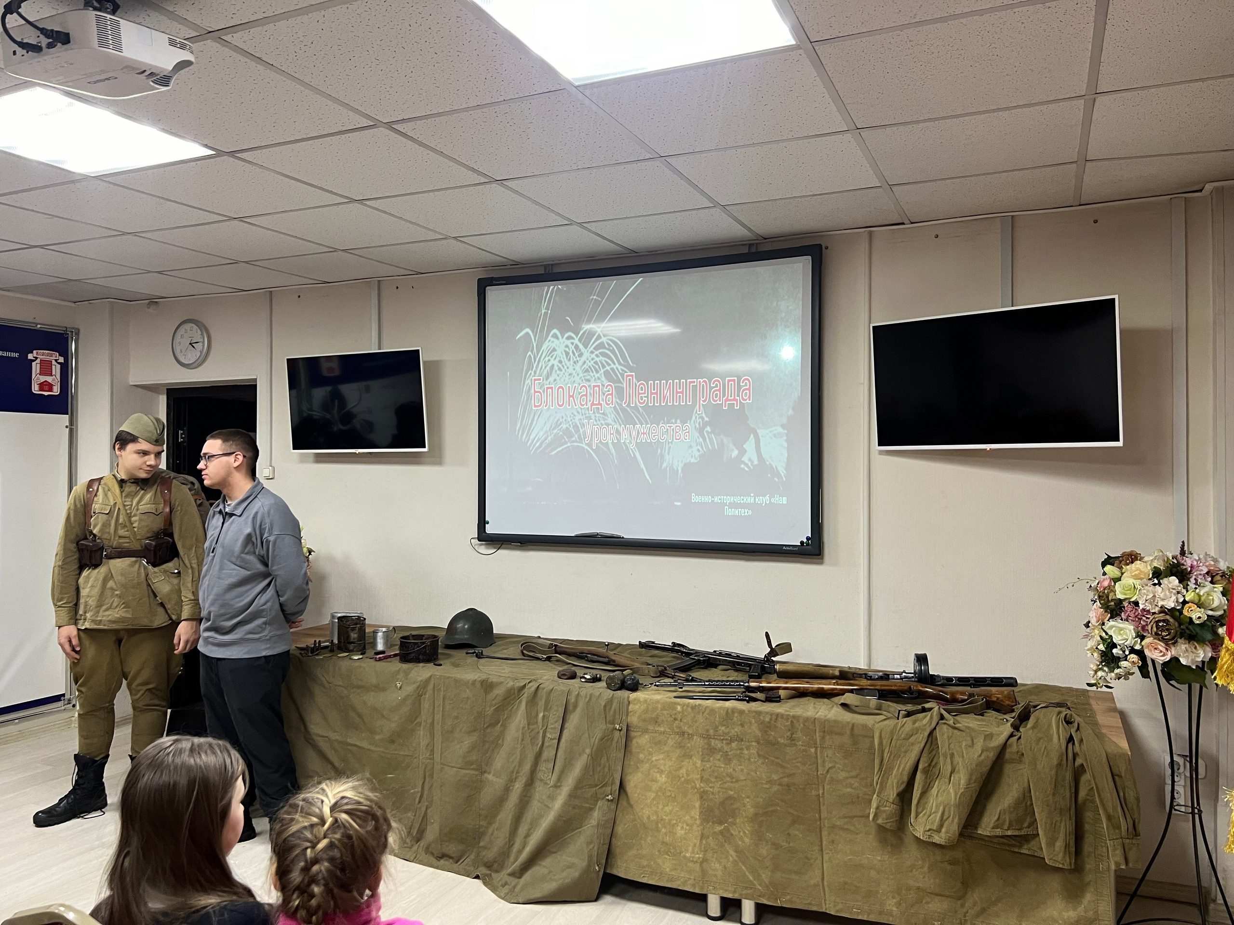
Основные направления работы: Военная патриотика
В 2025 году, в рамках проведения мероприятий военно-патриотической направленности для жителей округа, планируется:
7 экскурсий по военно-патриотическому воспитанию
Организация и проведение конкурса чтецов «В памяти поколений»
Организация и проведение конкурса детского рисунка
«Россия-Родина моя!»

Slide 15
Основные направления работы: физическая культура
В 2025 году, в рамках проведения спортивных мероприятий для жителей округа, планируется:
Проведение спортивного семейного фестиваля «Папа, мама, я – дружная семья!»
Организация и проведение конкурса «Спорт-это жизнь!»
Организация и проведение шахматного турнира

Slide 16
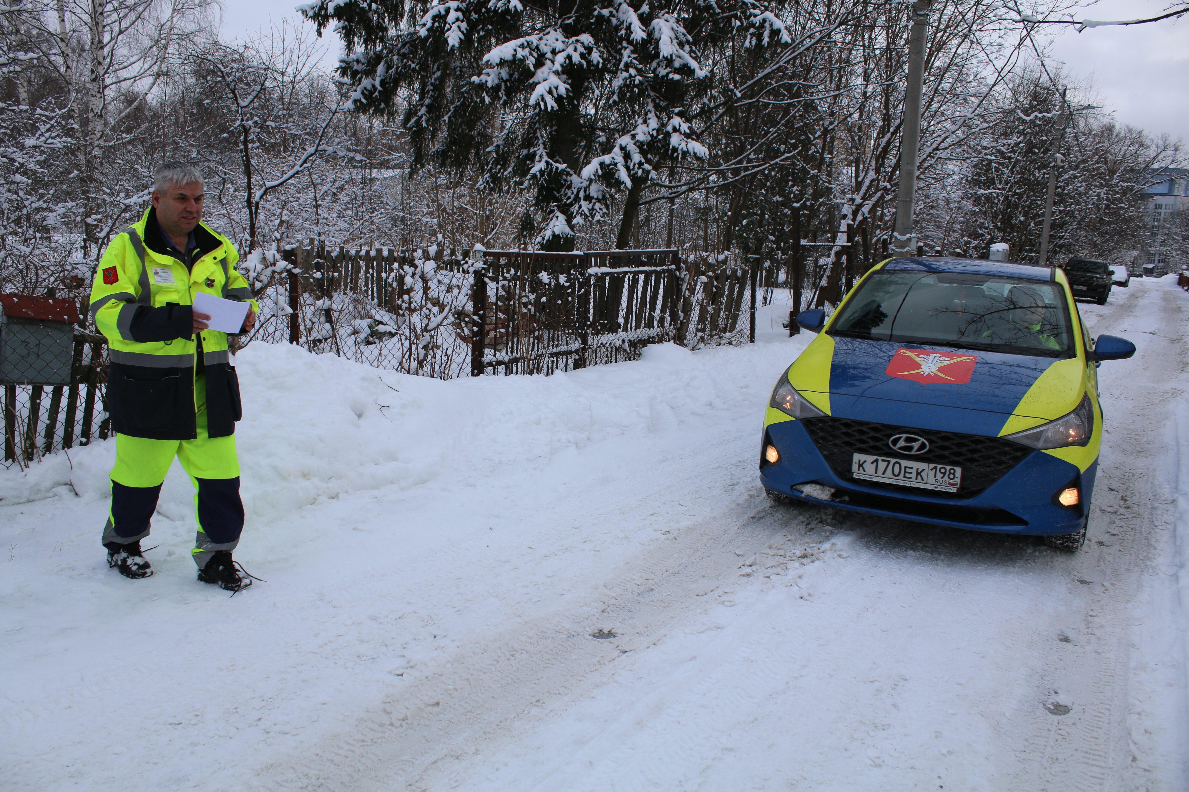
Основные направления работы: профилактика правонарушений, ПРОФИЛАКТИКА ТЕРРОРИЗМА И ЭКСТРЕМИЗМА»
В 2025 году, в рамках проведения мероприятий по профилактике правонарушений для жителей округа, планируется:
Регулярные рейды на территорию МО Коломяги
Выявление мест нахождения на внутридомовых территориях бесхозного, разукомплектованного, длительное время не эксплуатируемого транспорта
Обход территории муниципального образования на предмет выявления фактов нанесения на объекты, здания, сооружения, расположенные на территории, нацистской атрибутики или символики либо атрибутики, сходных с нацистской атрибутикой или символикой
Изготовление информационных брошюр

Slide 17
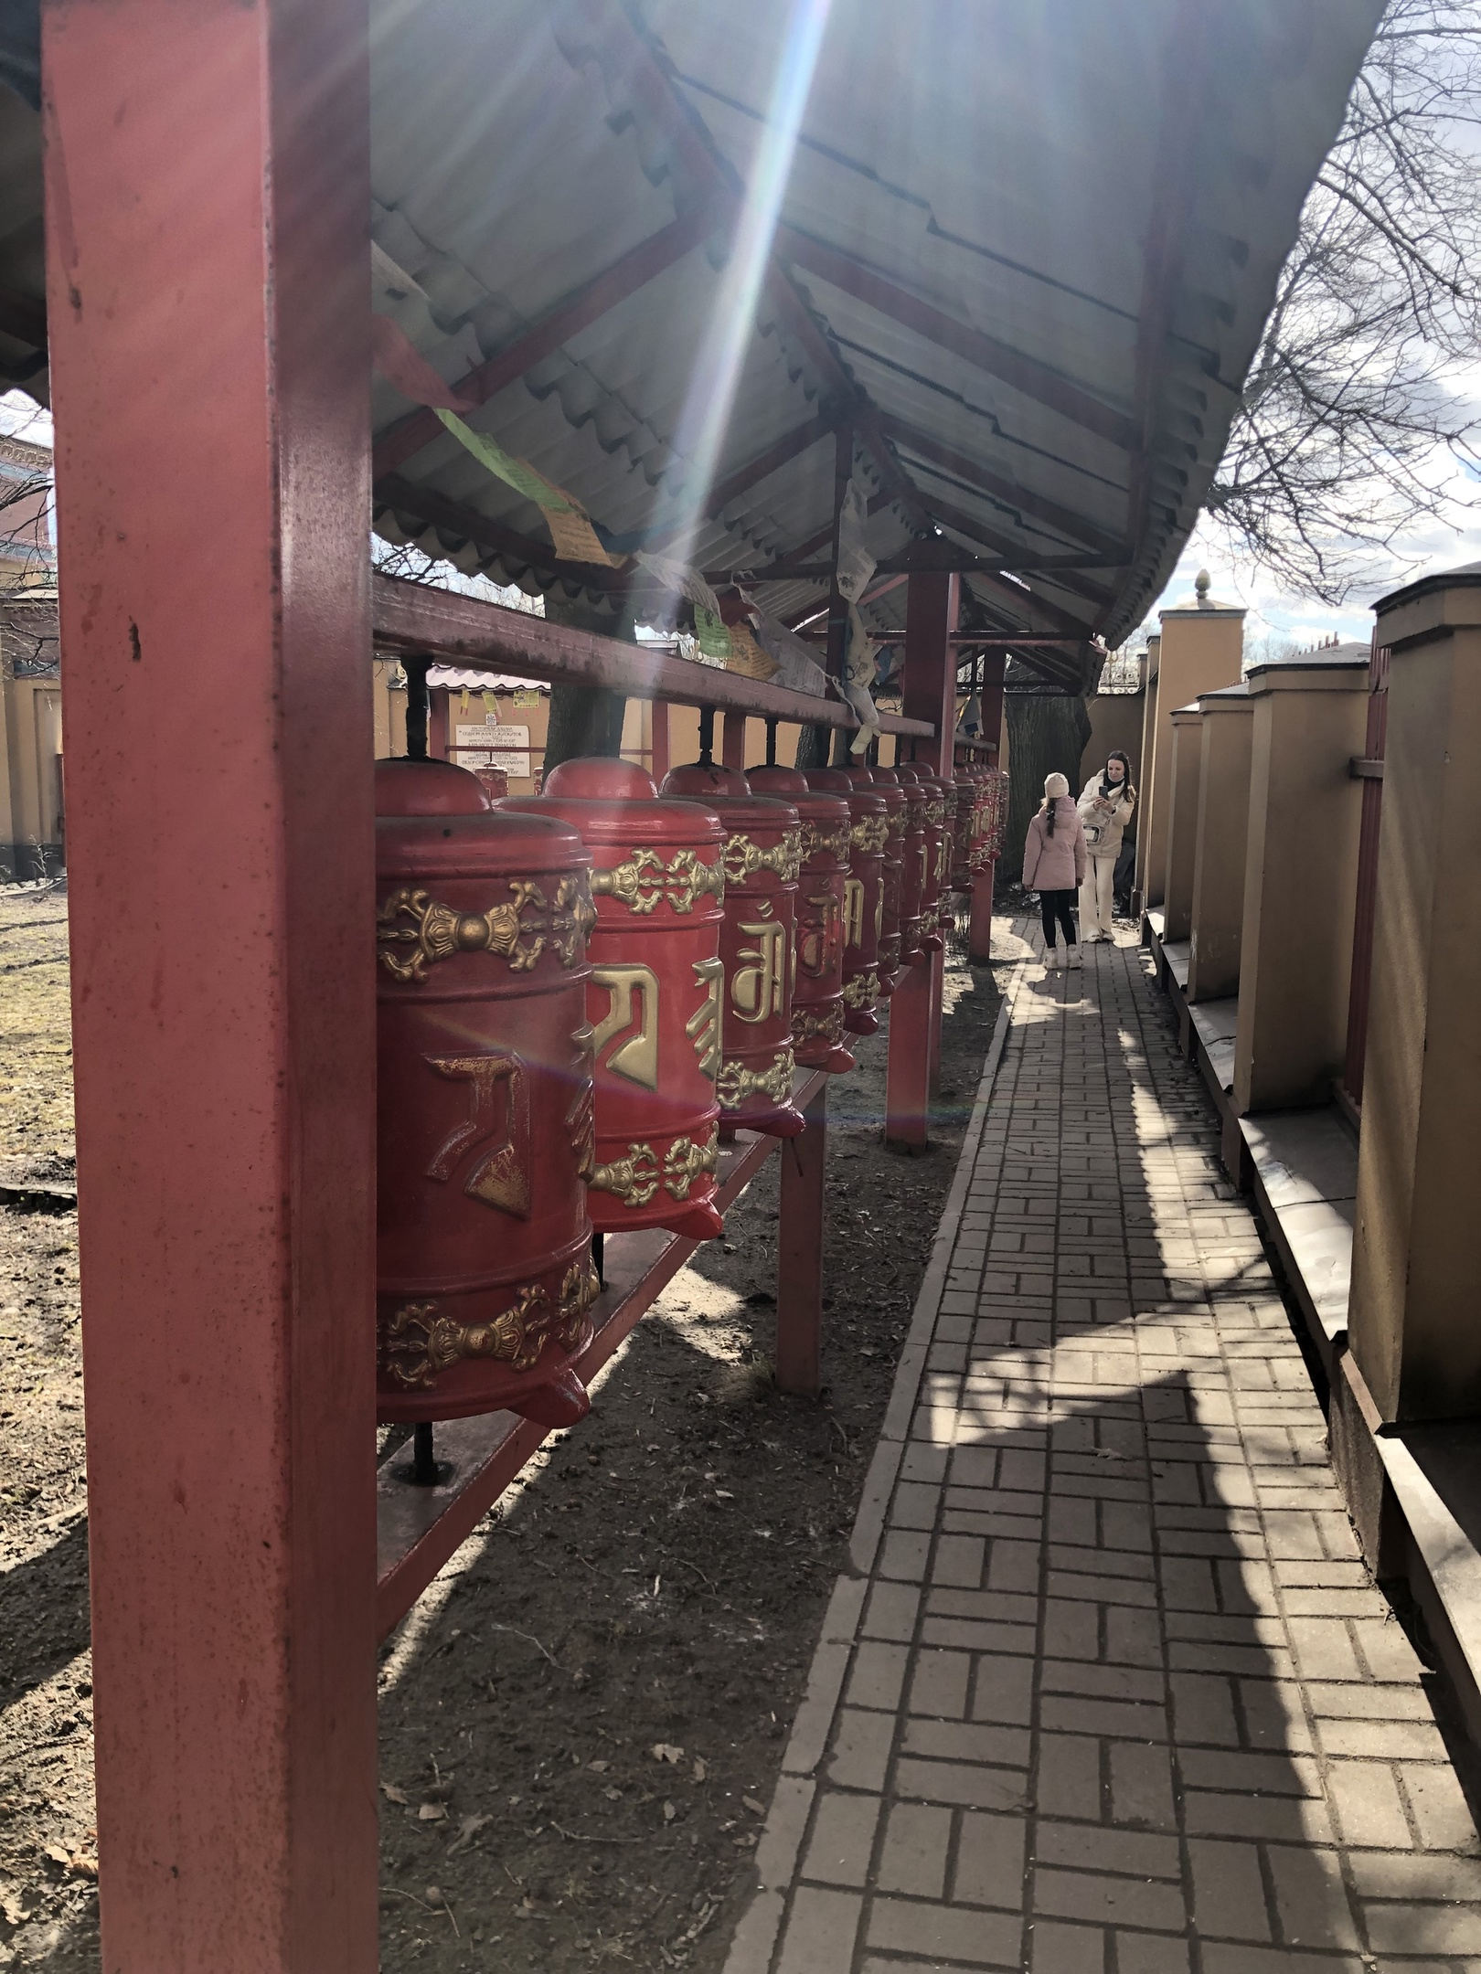
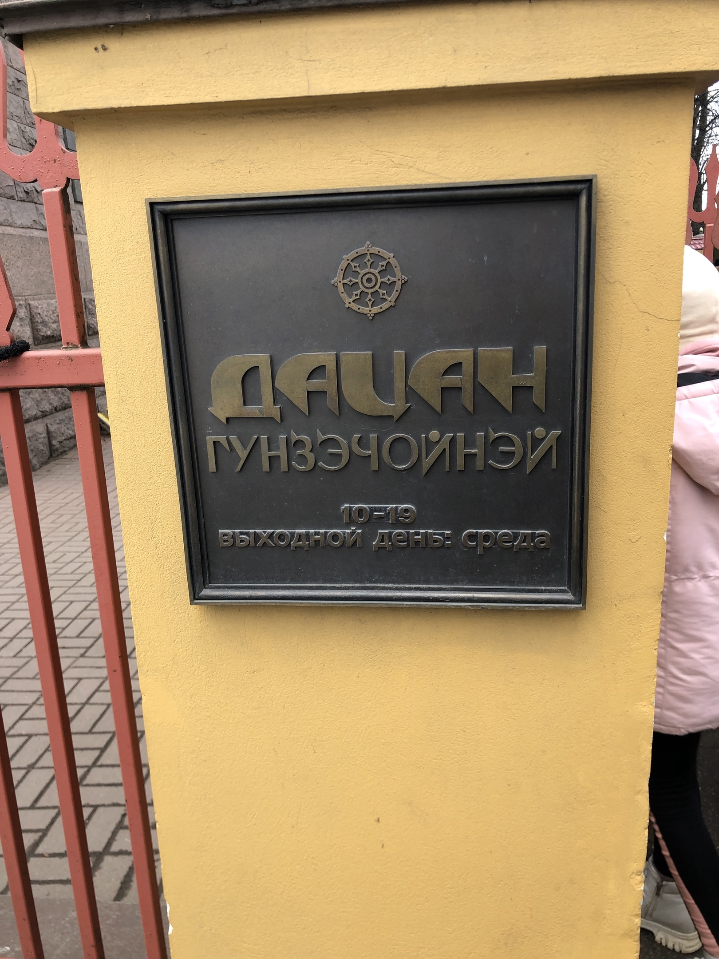
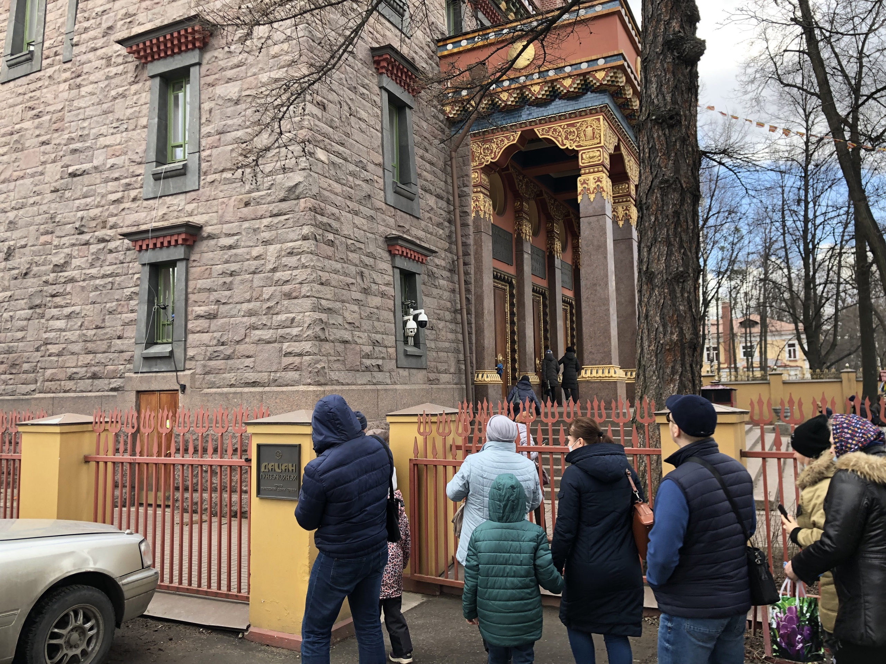
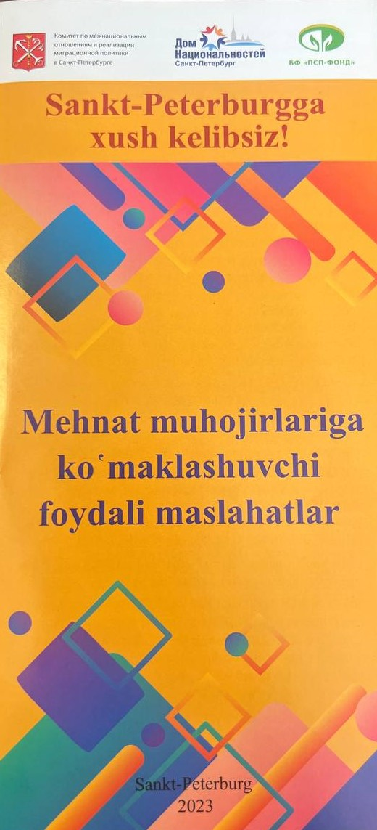
Основные направления работы: межнациональное и межконфессиональное согласие
В 2025 году, в рамках проведения мероприятий, направленных на укрепление межнационального и межконфессионального согласия, сохранение и развитие языков и культуры народов Российской Федерации, социальную и культурную адаптацию мигрантов, профилактику межнациональных (межэтнических) конфликтов:
Организация и проведение информационной акции «Россия в лицах»
Организация и проведение этно-диктанта «Моя Россия»
Организация и проведение выездных мероприятий для жителей округа

Slide 18
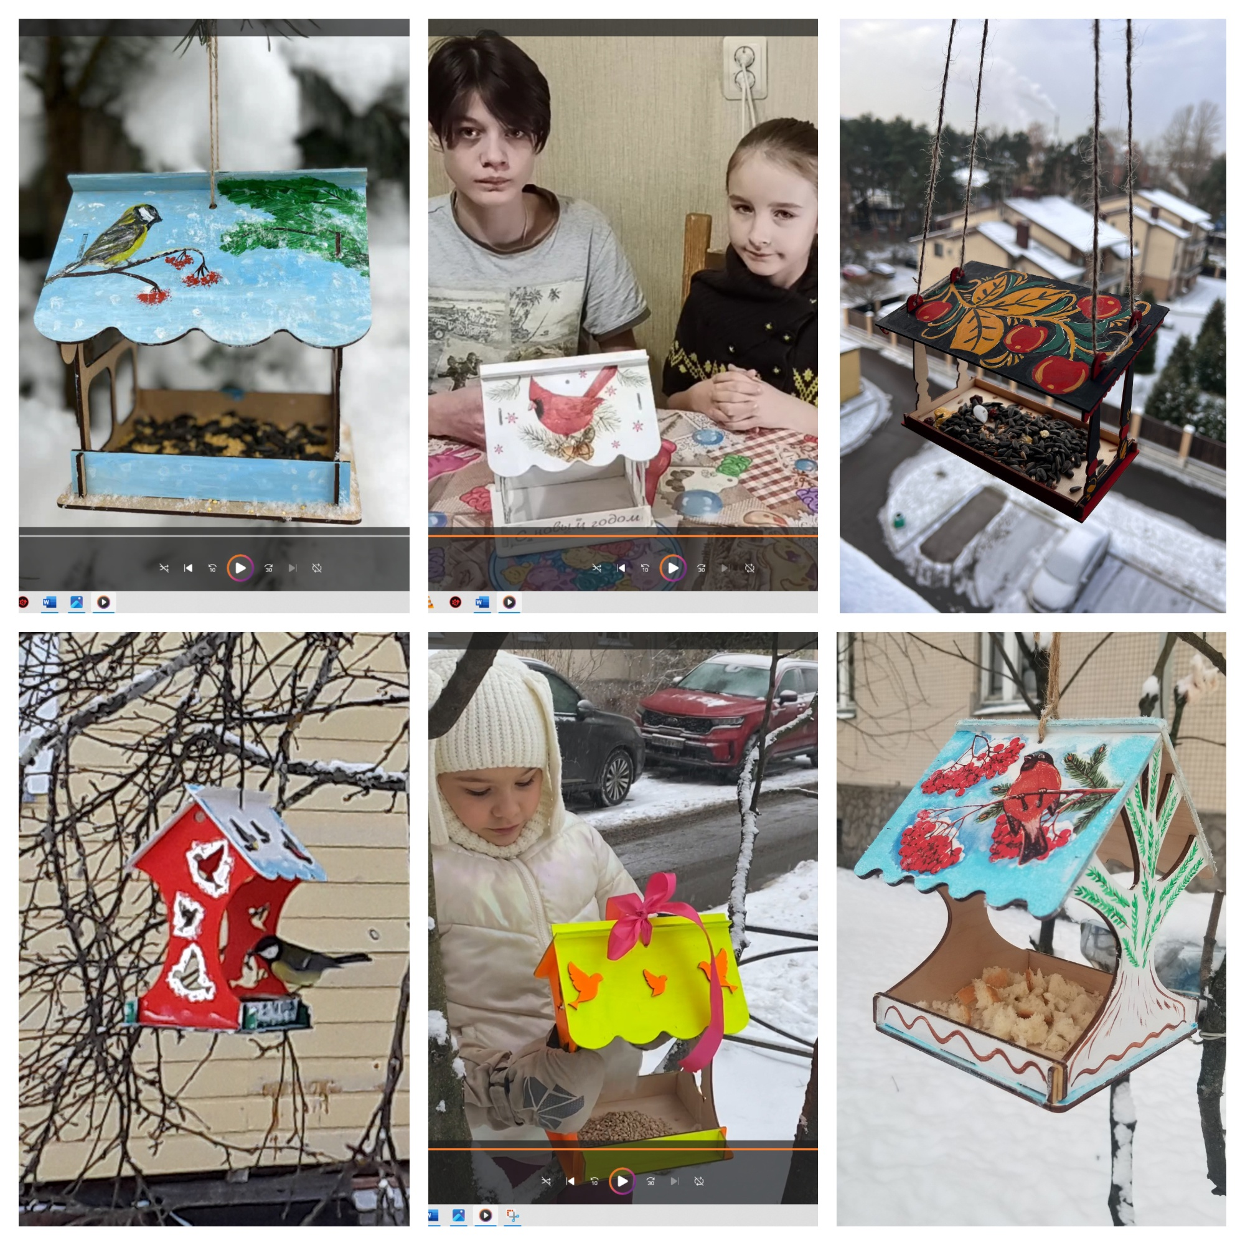
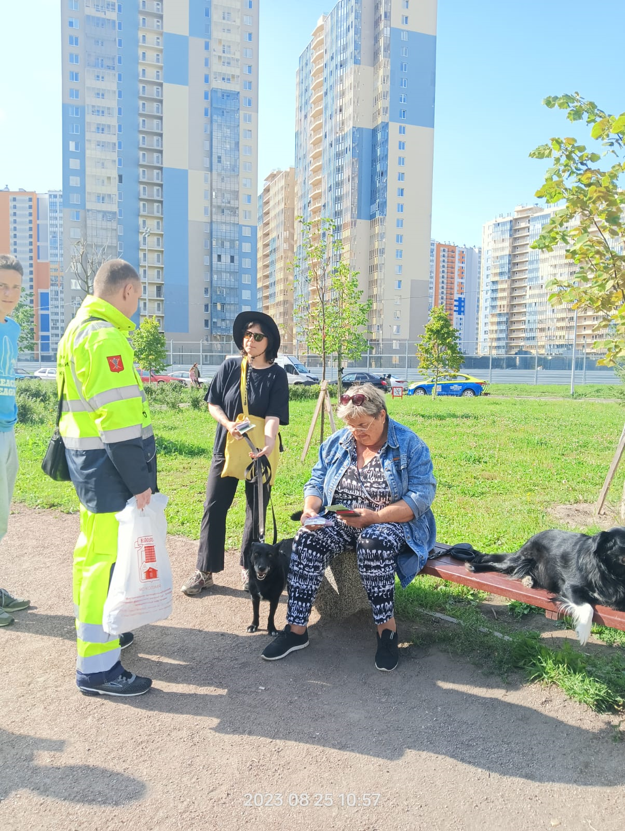
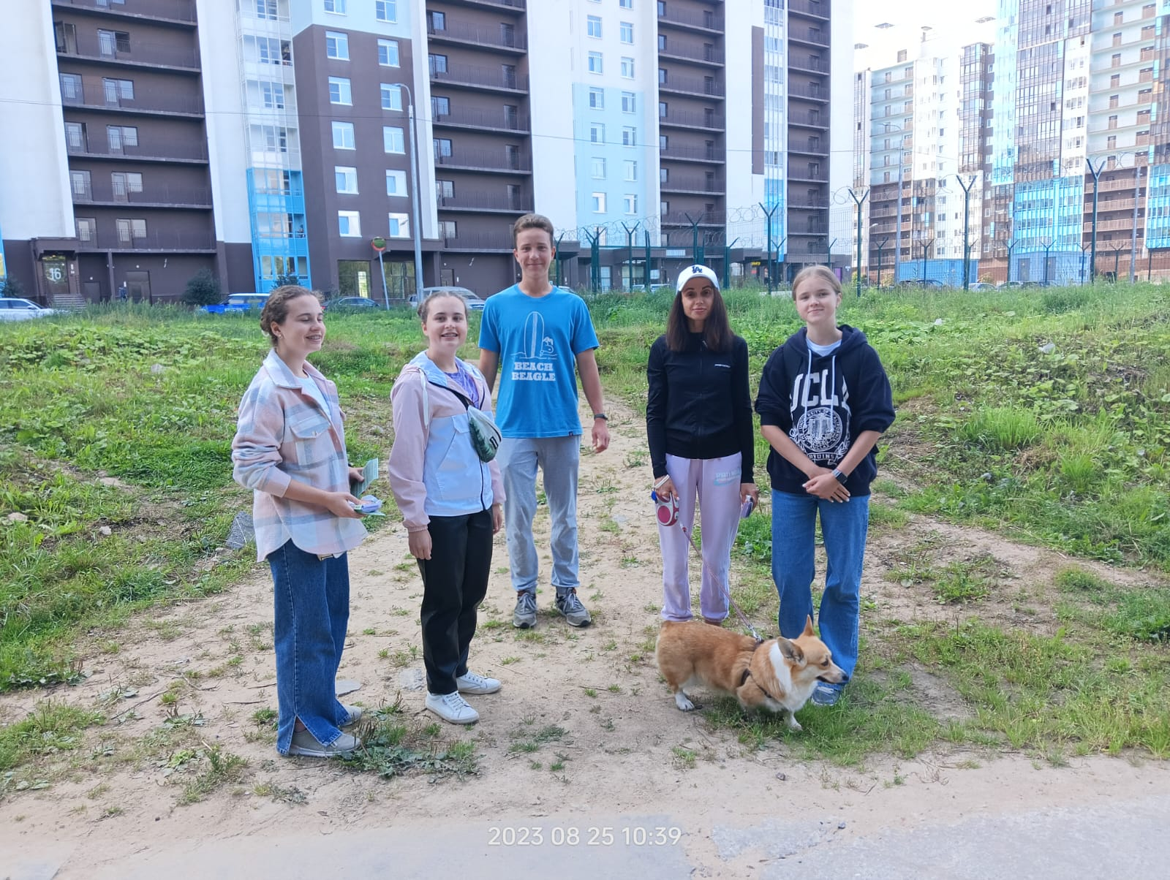
Основные направления работы: экологическое просвещение
В 2025 году, в рамках проведения мероприятий по экологическому просвещению для жителей округа, планируется:
Организация и проведение конкурса детского рисунка «Моя планета».
Проведение акций «Мой дом – Земля!».
Проведение акции «Кормушка для птиц».
Проведение акции «Верный друг».

Slide 19
Полезная информация
Муниципальное образование Коломяги Вконтакте
https://vk.com/mokolomjagi
Сайт муниципального образования Коломяги
https://mokolomyagi.ru/
Муниципальные программы на текущий период
https://mokolomyagi.ru/municipalnye-programmy-2025/
-

